Slide 1
bÁO CÁO kHAI kHOÁNG DỮ LIỆU
Phân lớp dữ liệu bình luận sản phẩm
trên website Thế giới di động
Giáo viên hướng dẫn
Sinh viên thực hiện
TS. Lưu Tiến Đạo
Dương Trung Hiền - B1812267 - K44
Lê Duy - B1812256 - K44

Slide 2
BỐ CỤC
Giới thiệu bài toán
Nội dung bài toán
Demo code
Kết luận và đánh giá

Slide 3
I. Giới THIỆU BÀI TOÁN
Giới thiệu bài toán
Nội dung bài toán
Demo code
Kết luận và hướng phát triển
Hiện nay bài toán phân lớp văn bản đã được áp dụng vào nhiều lĩnh vực như: phát hiện tin giả về dịch bệnh Covid, phân loại thư rác, phân loại bài báo khoa học,…
Chính vì điều đó, nhóm đã áp dụng bài toán phân lớp văn bản để phân lớp bình luận của người dùng trên website thegiodidong.com để biết bình luận đó là tiêu cực hay tích cực.

Slide 4
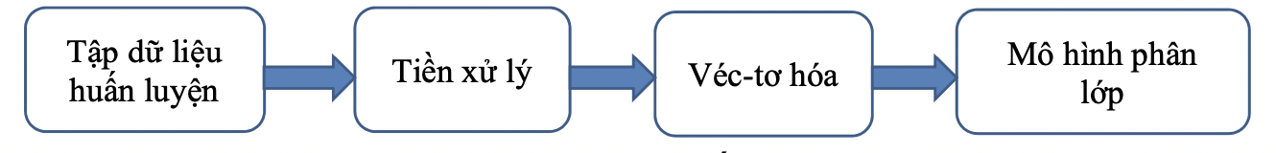
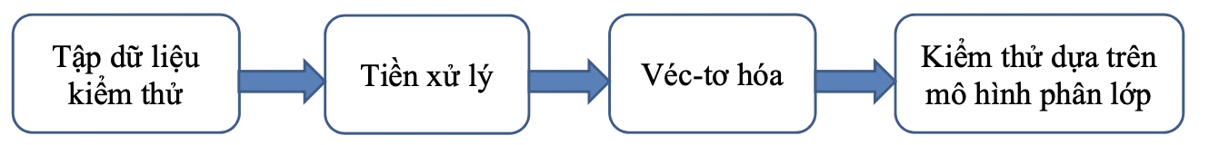
Giới thiệu bài toán
Nội dung bài toán
Demo code
Kết luận và hướng phát triển
II. NỘI DUNG BÀI TOÁN
Quy trình xây dựng mô hình phân loại văn bản sử dụng các thuật toán học máy, gồm hai quá trình: huấn luyện và dự đoán
Giai đoạn huấn luyện
Giai đoạn kiểm thử

Slide 5
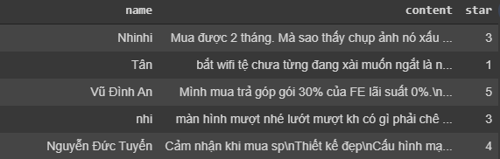
Giới thiệu bài toán
Nội dung bài toán
Demo code
Kết luận và hướng phát triển
1. Chuẩn bị tập dữ liệu
Dữ liệu được cào trực tiếp từ website thegioidicong.com/dtdd
Dữ liệu sẽ có cấu trúc như sau: tên người dùng, nội dung bình luận và số sao

Slide 6
Giới thiệu bài toán
Nội dung bài toán
Demo code
Kết luận và hướng phát triển
1. Chuẩn bị tập dữ liệu
Bài toán phân loại văn bản nhị phân

Slide 7
Giới thiệu bài toán
Nội dung bài toán
Demo code
Kết luận và hướng phát triển
2. Tiền xử lý dữ liệu
Đưa về viết thường (lowercase)
Xoá kí tự xuống dòng
Xử lý dấu câu
Xoá bớt khoảng trắng thừa
Thay thế các từ viết tắt
Xoá các kí tự lặp
Thực hiện tách từ tiếng Việt (sử dụng thư viện tách từ như pyvi)
Chuẩn hóa bảng mã Unicode (đưa về Unicode tổ hợp dựng sẵn)

Slide 8
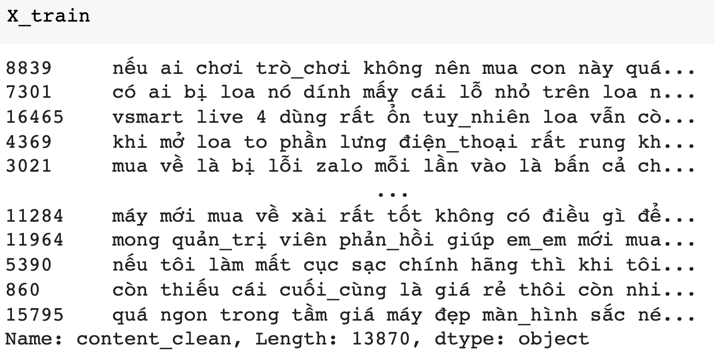
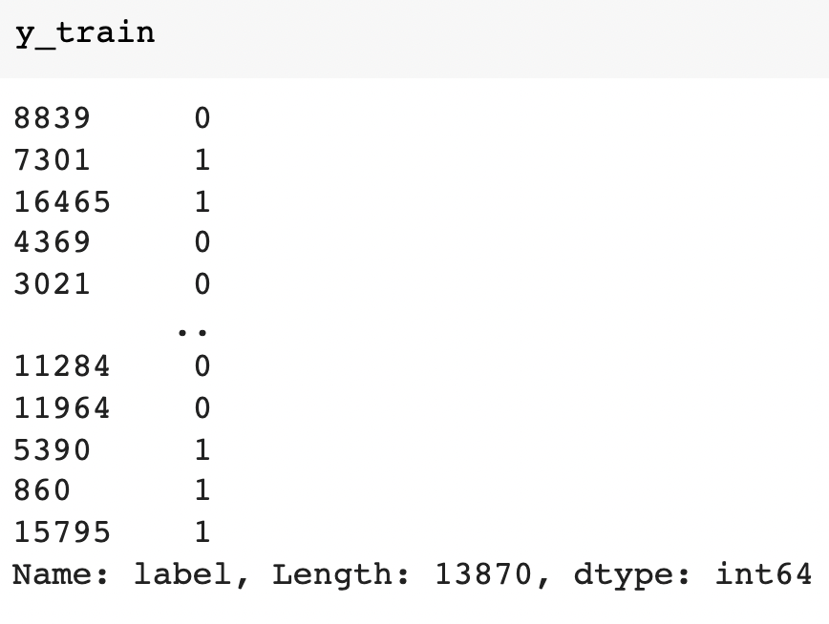
Giới thiệu bài toán
Nội dung bài toán
Demo code
Kết luận và hướng phát triển
3. Giai đoạn Huấn luyện
Thuộc tính huấn luyện là các bình luận, nhãn là các đánh giá tích cực hay tiêu cực
Sử dụng nghi thức hold-out với tỉ lệ 7 phần huấn luyện 3 phần dự đoán, random_state là 42

Slide 9
Giới thiệu bài toán
Nội dung bài toán
Demo code
Kết luận và hướng phát triển
3. Giai đoạn Huấn luyện
Tiến hành Vector hóa văn bản trên cả 2 tập huấn luyện và dự đoán
Sử dụng CountVectorizer và Tf-idfVectorizer để tiến hành Vector hóa
Sử dụng các mô hình như Naïve Bayes Multinomial, SVM và Logistic Regresstion để huấn luyện và dự đoán

Slide 10
Giới thiệu bài toán
Nội dung bài toán
Demo code
Kết luận và hướng phát triển
4. huấn luyện và dự đoán
Với mô hình Naïve Bayes Multinomial sử dụng các thông số mặc định
Với mô hình SVM sử dụng các thông số như:
Kernal: linear
C = 1.3
Với mô hình Logistic Regresstion sử dụng các thông số như:
Mutil_class: auto
Max_iter = 10000

Slide 11
Giới thiệu bài toán
Nội dung bài toán
Demo code
Kết luận và hướng phát triển
4. huấn luyện và dự đoán

Slide 12
Giới thiệu bài toán
Nội dung bài toán
Demo code
Kết luận và hướng phát triển
4. huấn luyện và dự đoán
Mô hình Deep Learning PhoBert
Sử dụng colab của Google với GPU
Batch size là 12 và epochs là 4
Độ chính xác đạt được là 84.5%

Slide 13
Giới thiệu bài toán
Nội dung bài toán
Demo code
Kết luận và hướng phát triển
III. Demo code
Phần code được chạy trên https://colab.research.google.com/ với môi trường GPU
Web app API sử dụng Flask được deploy lên heroku

Slide 14
Giới thiệu bài toán
Nội dung bài toán
Demo code
Kết luận và hướng phát triển
III. Kết luận và hướng phát triển
Cào dữ liệu từ website thegioididong.com. Dữ liệu cần thu thập bao gồm: nội dung bình luận và số lượng sao tương ứng với bình luận.
Làm sạch dữ liệu, tách từ, chuẩn hóa từ, loại bỏ stopword.
Xây dựng mô hình (sử dụng ít nhất 3 giải thuật trong đó có PhoBERT).
Đánh giá mô hình.
Xây dựng Restful API phân loại.
Xây dựng website dự đoán đánh giá.

Slide 15
Giới thiệu bài toán
Nội dung bài toán
Demo code
Kết luận và hướng phát triển
III. Kết luận và hướng phát triển
Thu thập thêm dữ liệu nhằm từ bài toán phân loại 2 nhãn thành bài toán phân loại 5 nhãn ( tương ứng 5 lớp: 1 sao, 2 sao, 3 sao, 4 sao, 5sao).
Cải thiện giao diện website thân thiện với người dùng.
Đưa mô hình PhoBert lên website.

Slide 16
Xin cảm ơn Thầy đã lắng nghe !

